Slide 1
Плюсы и минусы генетических мутаций
Выполнила: ученица 8А класса Щербина Полина
Руководитель:
Гончарова Е.Л.

Slide 2
Актуальность темы
Недавно, я смотрела телевизор и увидела передачу о группе ученых - генетиков, которые, рассказывали о генетических мутациях. Одни утверждали, что генетические мутации - «чума 21 века». Другие же ничего плохого в этом не видели. Я решила взвесить все плюсы и минусы генетических мутаций.

Slide 3
Цель исследования
Познакомиться с разнообразием генетических мутаций, выявить положительные и отрицательные стороны мутации

Slide 4
Задачи
Используя литературные источники, разобраться, что такое мутация, какие виды мутаций существуют;
Познакомиться с причинами возникновения генетических мутаций;
Рассмотреть положительные и отрицательные стороны мутаций.

Slide 5
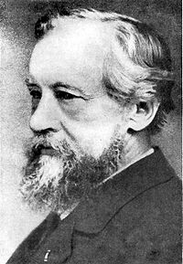
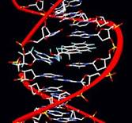
Мутация— стойкое изменение генотипа, происходящее под влиянием внешней или внутренней среды.

Slide 6
Геномные мутации - изменение числа хромосом в геноме
Полиплоидизация | Образованиеорганизмов или клеток, геном которых представлен более чем двумя наборами хромосом. | Радиоактивные излучения, действие ядохимикатов, высокая или низкая температура приводят к нарушению расхождения хромосом к полюсам клетки при митозе или мейозе.
Анеуплоидия (гетероплоидия) | Изменение (увеличение или уменьшение) числа хромосом, не кратное гаплоидному набору. | Не происходит расхождения хроматид отдельных хромосом при митозе, отдельных гомологичных хромосом в мейозе.

Slide 7
Хромосомные мутации - изменение структуры хромосом
Хромосомные мутации - изменение структуры хромосом
Делеция | Потеря участка хромосомы. | Причины этих мутаций различны: нарушения, возникающие при мейозе, при клеточном делении, а также разрывы хромосом и хроматид и воссоединение их в новых сочетаниях, при которых не восстанавливается нормальное строение хромосомы. Соли свинца и ртути, формалин, хлороформ, препараты для борьбы с сельскохозяйственными вредителями могут спровоцировать данные мутации
Транслокация | Изменение положения какого-либо участка хромосомы в хромосомном наборе. Основу составляет взаимный обмен участками между двумя негомологичными хромосомами, перемещение участка в пределах той же хромосомы (внутрихромосомная транспозиция) или в другую хромосому (межхромосомная транспозиция)
Дупликация (удвоение) | Удвоение фрагмента хромосомы, когда один из участков представлен в хромосоме более одного раза.
Инверсия | Поворот на 180° отдельных участков хромосом, вследствие чего в инвертированном участке меняется последовательность генов на обратную.
Центрическое слияние | Слияние негомологичных хромосом.

Slide 8
Генные (точковые) мутации
Генные (точковые) мутации | Изменение нуклеотидной последовательности молекулы ДНК в определенном участке хромосомы. | Воздействие химических мутагенов, УФ-лучей.
2.По месту возникновения
Соматические мутации | Возникают в соматических клетках | Воздействие химических мутагенов, УФ-лучей
Генеративные мутации | Происходят в клетках, из которых развиваются гаметы, или в половых клетках. | Воздействие химических мутагенов, УФ-лучей
3.По адаптивному значению
Вредные мутации | Резко снижают жизнеспособность (полулетальные). Мутации, приводящие к смерти. | Радиоактивные излучения, воздействие ядохимикатов, лекарств.
Полезные мутации | Служат материалом для эволюционного процесса, используются человеком для выведения новых сортов растений, пород животных. | Возникают редко - одна на сотни тысяч случаев.

Slide 9
К мутагенным фактором относятся:
химические мутагены — вещества, вызывающие мутации;
физические мутагены — ионизирующие излучения, УФ - излучение, высокая температура и др.;
биологические мутагены - например, вирусы, размножаясь в клетках хозяина,

Slide 10
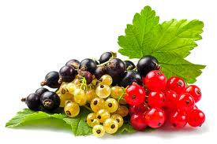
На кусте черной смородины может возникнуть ветка с белыми или красными ягодами.

Slide 11
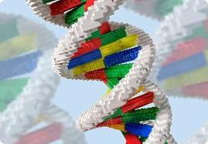
По характеру воздействия на организм мутации делят на летальные, полулетальные, нейтральные и полезные.

Slide 12
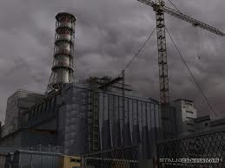
«Фукусима-1» и Чернобыльская АЭС

Slide 13
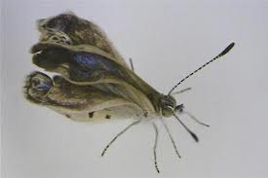
Воздействие радиации на личинки бабочек-голубянок привело к тому, что у 12% представителей этого вида слишком маленькие крылья и повреждённые глаза.

Slide 14
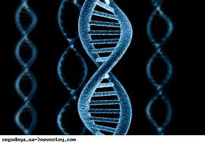
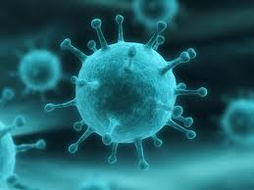
иммунитет

Slide 15
Генетические болезни | Характеристика | Примеры
Врожденные | Вызываются различными вредными факторами, которые действуют на будущую маму во время беременности Часть врождённых заболеваний наследуется. Занимают первое место по смертности. | Фетальный алкогольный синдром - отклонения в психофизическом развитии ребёнка, причиной является употребление женщиной алкоголя до и во время беременности. Синдром является главной причиной нарушений умственного развития[2]. Синдром Дауна — форма геномной патологии, при которой чаще всего кариотип представлен 47 хромосомами, поскольку хромосомы 21-й пары представлены тремя копиями.
Наследственные заболевания | Обусловленные хромосомными и генными мутациями. Могут проявляться в любом возрасте, но чаще проявляются у детей. На наследственные заболевания не влияют мутагенные факторы [5]. | Болезнь Альцгеймера. Симптомы: спутанность, раздражительность и агрессивность, колебания настроения, нарушается способность говорить и понимать сказанное, происходит потеря долговременной памяти. Болезнь Паркинсона-хроническое заболевание, характерное для лиц старшего возраста. Вызвано прогрессирующим разрушением и гибелью нейронов чёрного вещества среднего мозга и других отделов ЦНС, характерны двигательные нарушения, вегетативные, психические расстройства.
Приобретённые болезни | Приобретены в течение жизни. Могут плавно перетекать в наследственные. Некоторые приобретенные болезни остаются с хозяином, а некоторые быстро проходят. | Аносмия – потеря обоняния. Чаще встречается частичная аносмия, на некоторые вещества.

Slide 16
Заключение:
Исследования на разных объектах показали, что явление мутационной изменчивости свойственно всем организмам. Мутации затрагивают разнообразные стороны строения и функции организма. В настоящее время различают следующие виды мутаций: геномные, хромосомные, генные. К генетическим мутациям относят, прежде всего, болезни связанные с ними. Все генетические болезни делятся на 3 группы: врожденные, наследственные, приобретенные.
Для мутации есть какая-то причина, хотя в большинстве случаев ее определить невозможно. Число мутаций можно резко увеличить, воздействуя на организм так называемыми мутагенными факторами.
Большинство мутаций вредно для организма, однако могут быть нейтральные и полезные мутации. Учеными установлено, что наш организм самостоятельно мутирует борясь со многими заболеваниями, кроме того, ученые создают лекарственные средства, благодаря которым мы не погибаем от самых простых болезней (простуда, грипп и т.д.), а это тоже мутация.

Slide 17
Спасибо за внимание!

